Slide 1
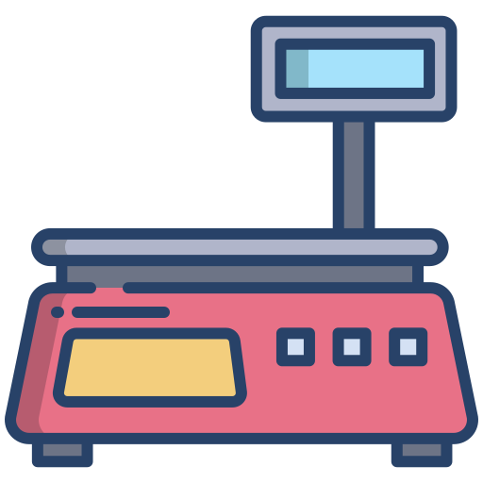
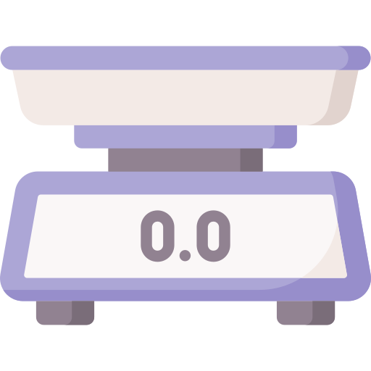
BÀI 5: ĐO KHỐI LƯỢNG
GV: Nguyễn Hoàng Thiện Bình

Slide 2
1. ĐƠN VỊ VÀ DỤNG CỤ ĐO KHỐI LƯỢNG
2. THỰC HÀNH ĐO KHỐI LƯỢNG

Slide 3
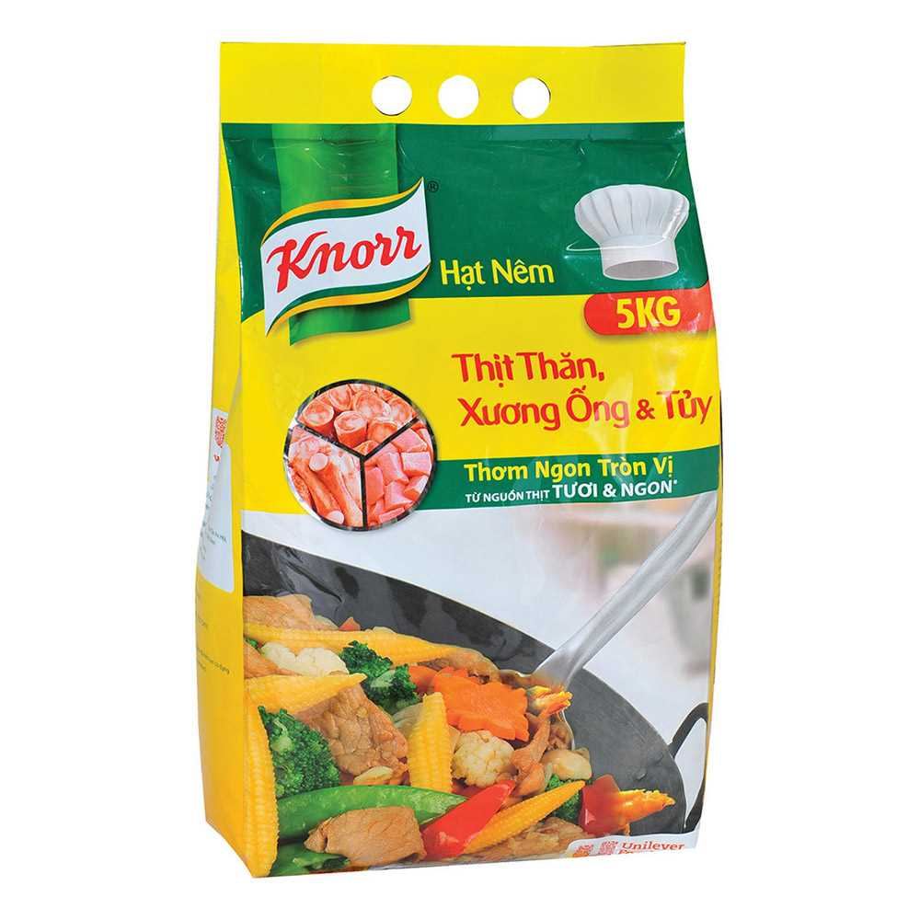

Slide 4

Kết luận:
Mọi vật đều có khối lượng.
Khối lượng của một vật chỉ lượng chất chứa trong vật.

Slide 5

Em hãy kể tên một vài đơn vị đo khối lượng mà em biết?
Các đơn vị đo khối lượng phổ biến: Tấn, tạ, yến, kg, hg,…

Slide 6

Đơn vị đo khối lượng chính thức ở nước ta là gì?

Slide 7
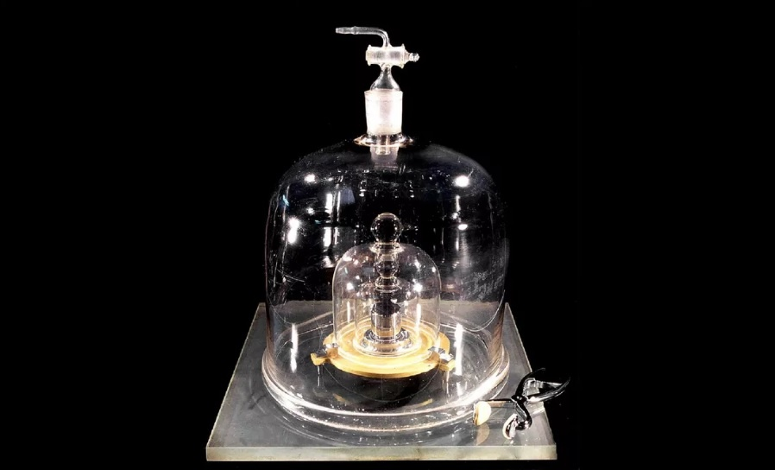
1. ĐƠN VỊ VÀ DỤNG CỤ ĐO KHỐI LƯỢNG
TÌM HIỂU VỀ ĐƠN VỊ ĐO KHỐI LƯỢNG
- Đơn vị đo khối lượng trong hệ thống đo lường chính thức của nước ta hiện nay là kilôgam (kilogram), kí hiệu là kg.
- Kilôgam là khối lượng của một quả cân mẫu đặt tại Viện Đo lường quốc tế ở Pháp.

Slide 8
1. ĐƠN VỊ VÀ DỤNG CỤ ĐO KHỐI LƯỢNG
TÌM HIỂU VỀ ĐƠN VỊ ĐO KHỐI LƯỢNG
Đơn vị | Kí hiệu | Đổi đơn vị
Miligam (miligram) | mg | 1 mg = 0,001 g = 0,000001 kg
Gam (gram) | h | 1 g = 0,001 kg
Hectôgam (Hectogram) còn gọi là lạng | hg | 1 hg = 0,1 kg
Yến | - | 1 yến = 10 kg
Tạ | - | 1 tạ = 100 kg
Tấn | t | 1 t = 1000 kg

Slide 9
a) 5 tấn = ..............kg b) 20 tạ = .................kg
c) 100kg = ............yến d) 6 tấn =................yến
e) 0,5kg = ...............g f) 0,05g= ................mg

Slide 10
1. ĐƠN VỊ VÀ DỤNG CỤ ĐO KHỐI LƯỢNG
TÌM HIỂU VỀ DỤNG CỤ ĐO KHỐI LƯỢNG
Ta thường dùng dụng cụ gì để đo khối lượng?
Người ta thường dùng cân để đo khối lượng.

Slide 11
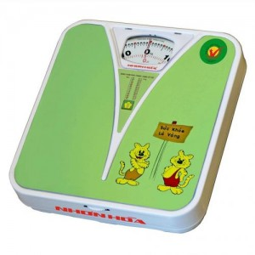
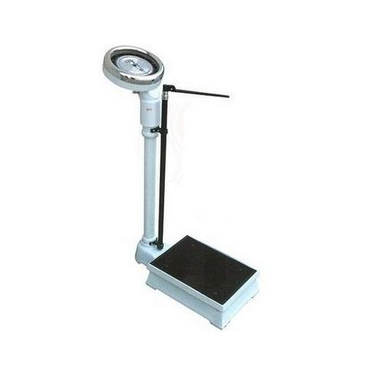
1. ĐƠN VỊ VÀ DỤNG CỤ ĐO KHỐI LƯỢNG
TÌM HIỂU VỀ DỤNG CỤ ĐO KHỐI LƯỢNG
Cân y tế (cân sức khỏe)

Slide 12
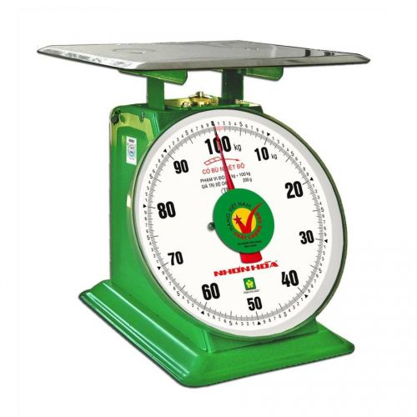
1. ĐƠN VỊ VÀ DỤNG CỤ ĐO KHỐI LƯỢNG
TÌM HIỂU VỀ DỤNG CỤ ĐO KHỐI LƯỢNG
Cân đồng hồ

Slide 13
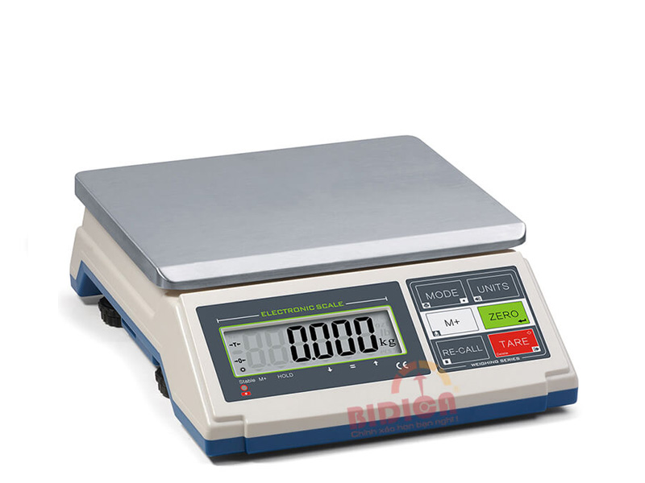
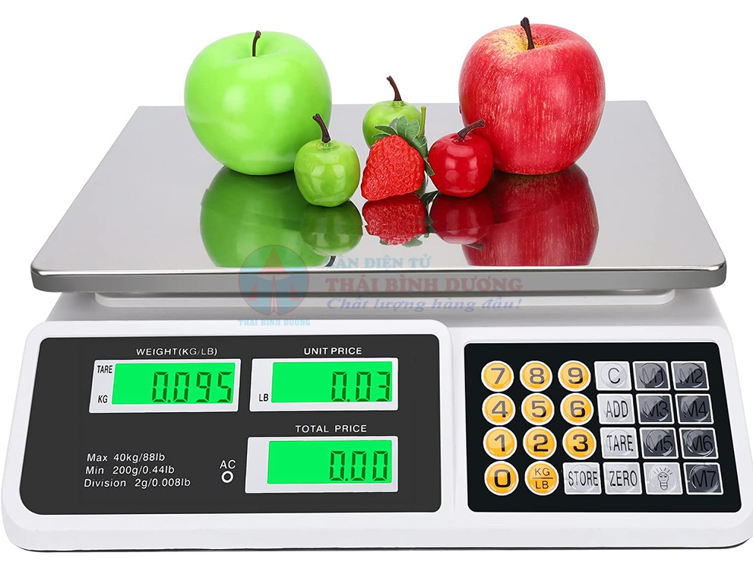
1. ĐƠN VỊ VÀ DỤNG CỤ ĐO KHỐI LƯỢNG
TÌM HIỂU VỀ DỤNG CỤ ĐO KHỐI LƯỢNG
Cân điện tử

Slide 14
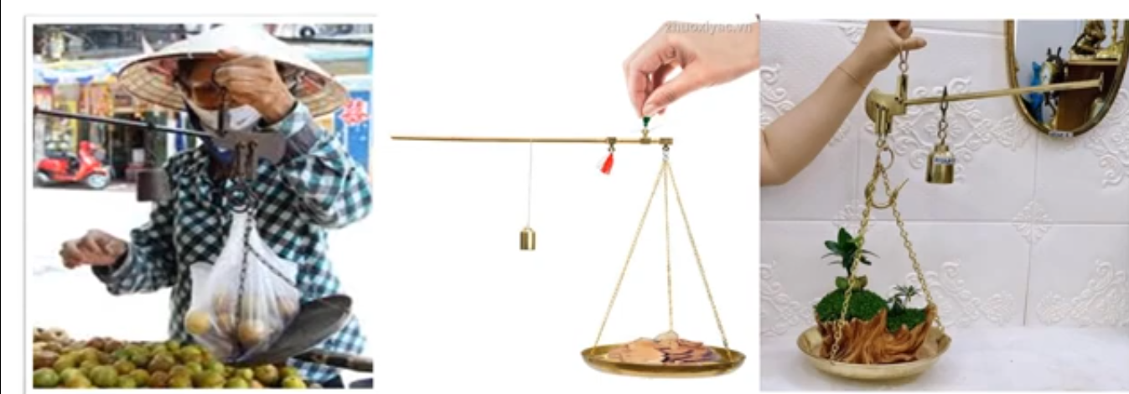
1. ĐƠN VỊ VÀ DỤNG CỤ ĐO KHỐI LƯỢNG
TÌM HIỂU VỀ DỤNG CỤ ĐO KHỐI LƯỢNG
Cân đòn

Slide 15
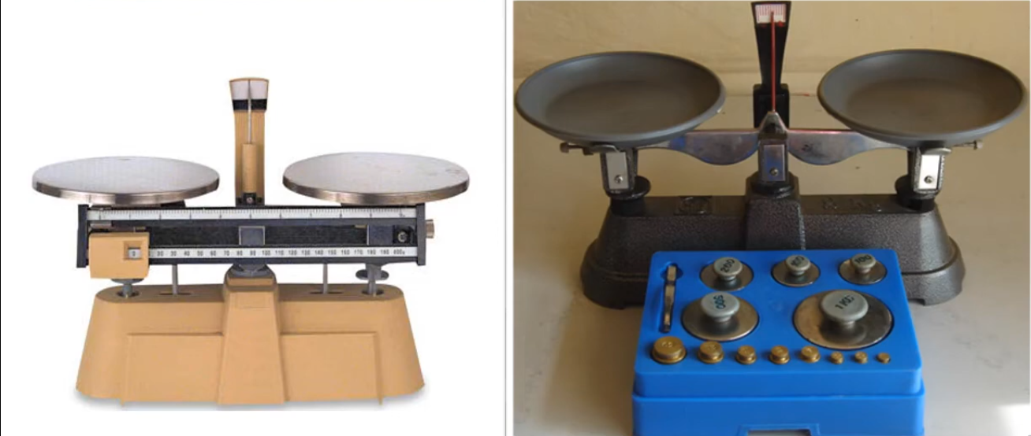
1. ĐƠN VỊ VÀ DỤNG CỤ ĐO KHỐI LƯỢNG
TÌM HIỂU VỀ DỤNG CỤ ĐO KHỐI LƯỢNG
Cân Roberval

Slide 16
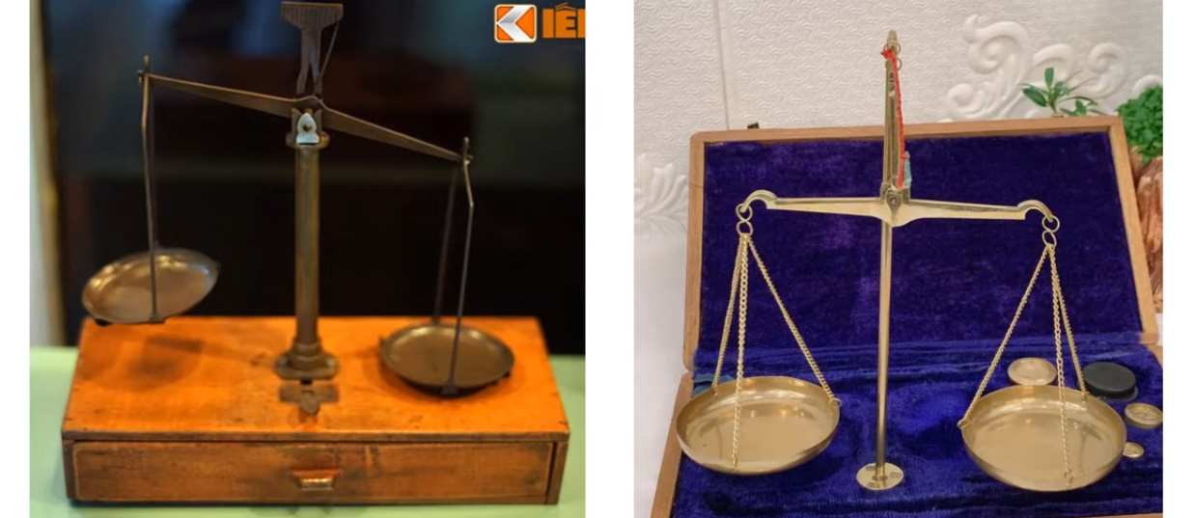
1. ĐƠN VỊ VÀ DỤNG CỤ ĐO KHỐI LƯỢNG
TÌM HIỂU VỀ DỤNG CỤ ĐO KHỐI LƯỢNG
Cân tiểu ly

Slide 17
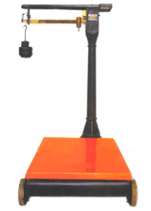
1. ĐƠN VỊ VÀ DỤNG CỤ ĐO KHỐI LƯỢNG
TÌM HIỂU VỀ DỤNG CỤ ĐO KHỐI LƯỢNG
Cân tạ

Slide 18
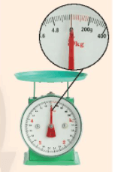
Em hãy đọc tên loại cân dưới đây và cho biết GHĐ và ĐCNN của cân
Cân đồng hồ.
GHĐ: 5 kg
ĐCNN: 20 g

Slide 19
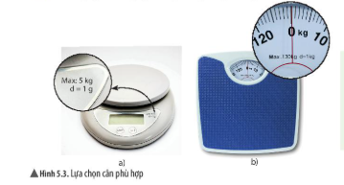
Để đo khối lượng cơ thể ta nên dung loại cân nào?
Đo khối lượng hộp bút ta nên dung loại cân nào? Tại sao?

Slide 20
2. THỰC HÀNH ĐO KHỐI LƯỢNG
ƯỚC LƯỢNG KHỐI LƯỢNG CỦA VẬT VÀ LỰA CHỌN CÂN PHÙ HỢP
KẾT LUẬN:
Khi đo khối lượng của một vật bằng cân thì cần ước lượng khối lượng của nó, từ đó lựa chọn loại cân phù hợp để phép đo được chính xác.

Slide 21
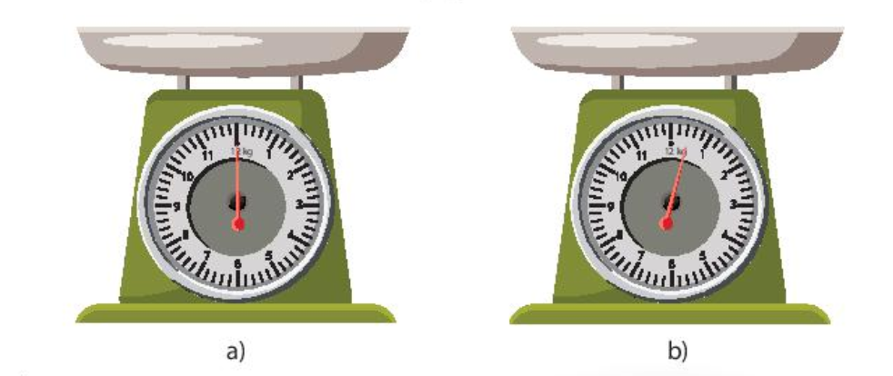
Nhận xét về cách hiệu chỉnh cân ở hình nào thì thuận tiện cho việc đo khối lượng của vật?

Slide 22
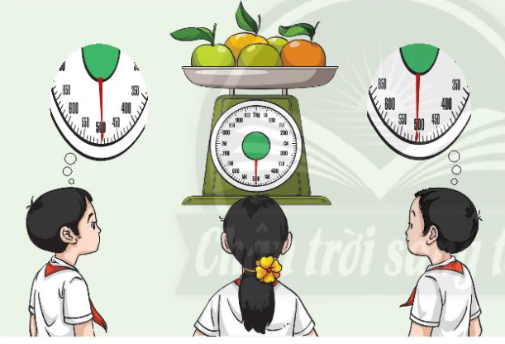
Cách đặt mắt để đọc khối lượng như thế nào là đúng?

Slide 23
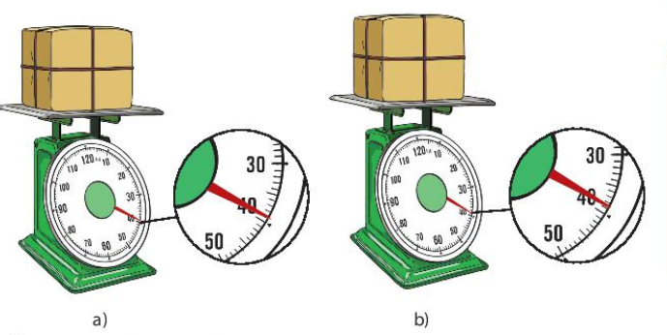
Khối lượng mỗi thùng hàng là bao nhiêu kilôgam (biết ĐCNN của cân này là 1 kg).

Slide 24
2. THỰC HÀNH ĐO KHỐI LƯỢNG
CÁC THAO TÁC KHI ĐO KHỐI LƯỢNG
- Hiệu chỉnh cân về vạch số 0 trước khi đo.
- Đặt mắt nhìn theo hướng vuông góc với mặt cân.
- Đọc và ghi kết quả đo theo vạch chia gần nhất với đầu kim của cân.

Slide 25
2. THỰC HÀNH ĐO KHỐI LƯỢNG
ĐO KHỐI LƯỢNG BẰNG CÂN
Dụng cụ:
Một số loại cân trong phòng thực hành;
- 01 viên bi sắt;
- 01 cặp sách
Tiến hành đo:
- Ước lượng khối lượng viên bi sắt.
- Lựa chọn cân phù hợp;
Hiệu chỉnh cân;
Đặt viên bi sắt lên cân; Đọc và ghi kết quả mỗi lần đo. Làm tương tự các bước trên khi đo khối lượng cặp sách.

Slide 26
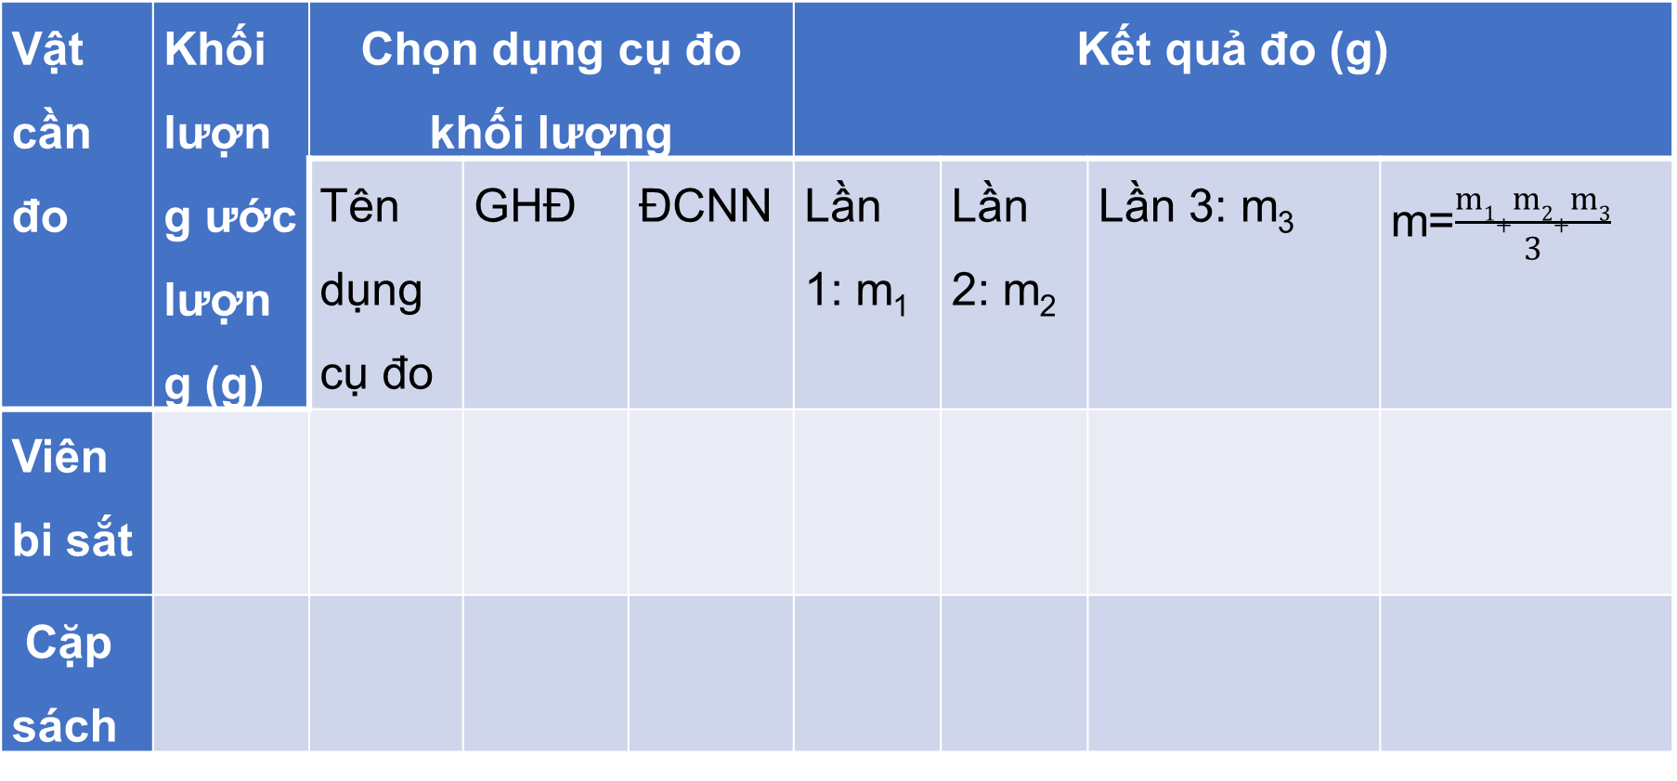
Vật cần đo | Khối lượng ước lượng (g) | Chọn dụng cụ đo khối lượng |  |  | Kết quả đo (g)
 |  | Tên dụng cụ đo | GHĐ | ĐCNN | Lần 1: m₁ | Lần 2: m₂ | Lần 3: m₃ | m=$\frac{m1+m2+m3}{3}$
Viên bi sắt
Cặp sách

Slide 27
2. THỰC HÀNH ĐO KHỐI LƯỢNG
ĐO KHỐI LƯỢNG BẰNG CÂN
Khi đo khối lượng của một vật bằng cân, ta cần thực hiện các bước sau:
Bước 1: Ước lượng khối lượng vật cần đo.
Bước 2: Chọn cân có GHĐ và ĐCNN phù hợp.
Bước 3: Hiệu chỉnh cân đúng cách trước khi đo.
Bước 4: Đặt vật lên cân hoặc treo vật vào móc cân.
Bước 5: Đọc và ghi kết quả mỗi lần đo theo vạch chia gần nhất với đầu kim của cân.

Slide 28

CỦNG CỐ KIẾN THỨC
Câu 1: Nêu đơn vị đo khối lượng trong hệ thống đo lường của nước ta và các ước số, bội số thường dùng của đơn vị này.
Đơn vị đo khối lượng trong hệ thống đo lường của nước ta là kilogram, kí hiệu là kg. Các ước số, bội số thường dùng của đơn vị kilogram ta thường gặp là gram (g), hectogram (còn gọi là lạng), yến, tạ, tấn

Slide 29

CỦNG CỐ KIẾN THỨC
Câu 2: Khi mua trái cây ở chợ, loại cân thích hợp là
A. cân tạ.
B. cân Roberval.
C. cân đồng hồ
D. cân tiểu li

Slide 30
CỦNG CỐ KIẾN THỨC
Câu 3: Loại cân thích hợp để sử dụng cân vàng, bạc ở các tiệm vàng là
A. cân tạ.
B. cân đòn
C. cân tiểu li
D. cân đồng hồ

Slide 31
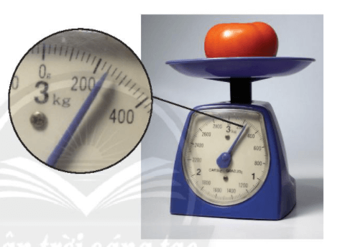
CỦNG CỐ KIẾN THỨC
Câu 4: Người bán hàng sử dụng cân đồng hồ như hình dưới đây để cân trái cây. Hãy cho biết GHĐ, ĐCNN của cân này và đọc giá trị khối lượng của lượng trái cây được đặt trên đĩa cân.
GHĐ của cân là 3 kg. ĐCNN của cân là 20 g. Khối lượng quả là 240 g.

